Slide 1
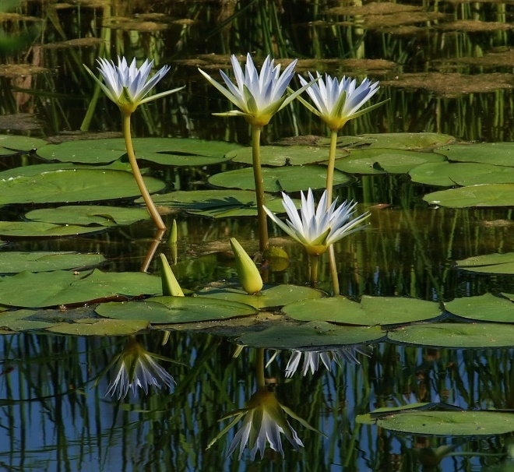
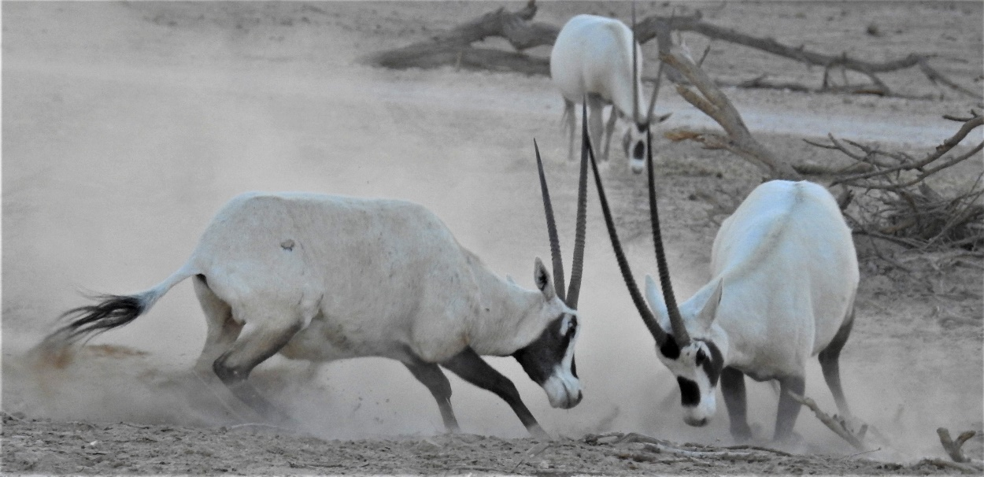
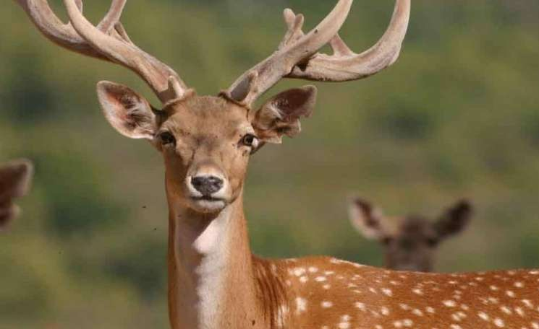
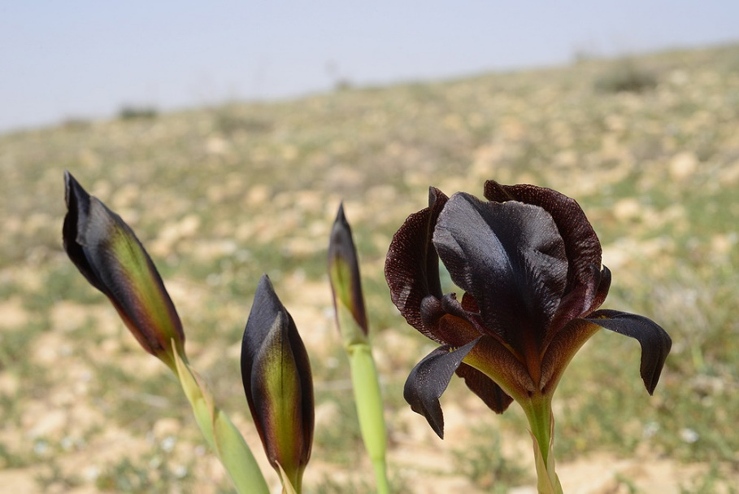
השבת מינים לטבע
ראם לבן
צילום: יהב צימירינג
נימפאה תכולה
צילום: עוזי פז
איריס שחום
צילום: אורי פרגמן-ספיר
יחמור פרסי
צילום: דותן רותם

Slide 2
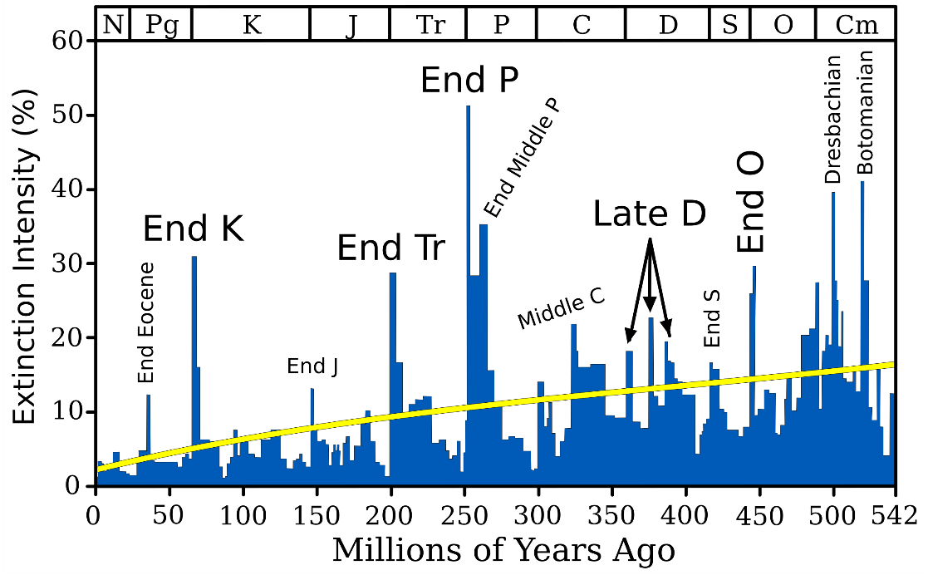
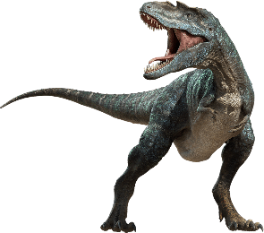
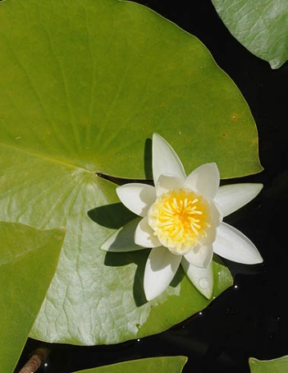
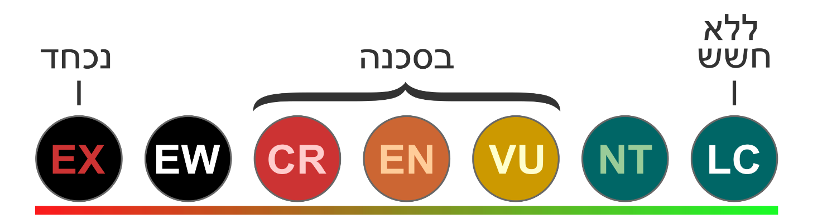
השבה לטבע – מאיפה זה מגיע?
הכחדת מינים ימיים (ב- %) לאורך ההיסטוריה, וציון ההכחדות ההמוניות
נוצר ע"י Rursus, מקור: ויקיפדיה, לפי רישיון CC
צילום: אורי פרגמן-ספיר
נוצר במקור ע"י Peter Halasz ונערך ע"י Yonidebest. מקור: ויקיפדיה, לפי רישיון CC

Slide 3
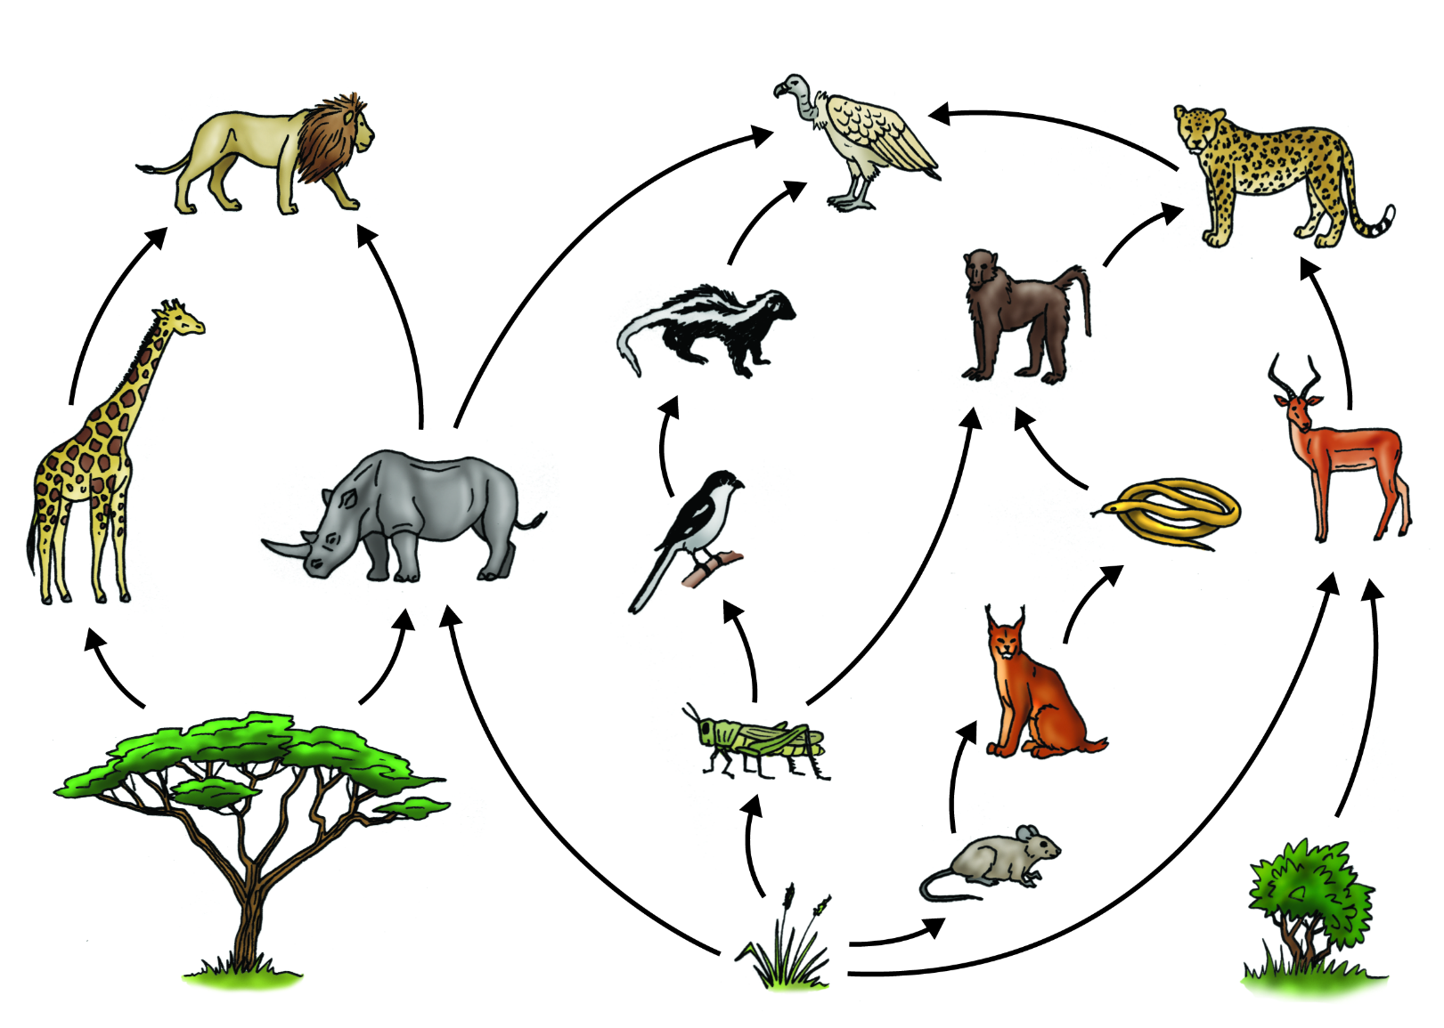


מדוע להשיב מינים לטבע?
נוצר ע"י Siyavula Education. מקור: flickr, לפי רישיון CC

Slide 4
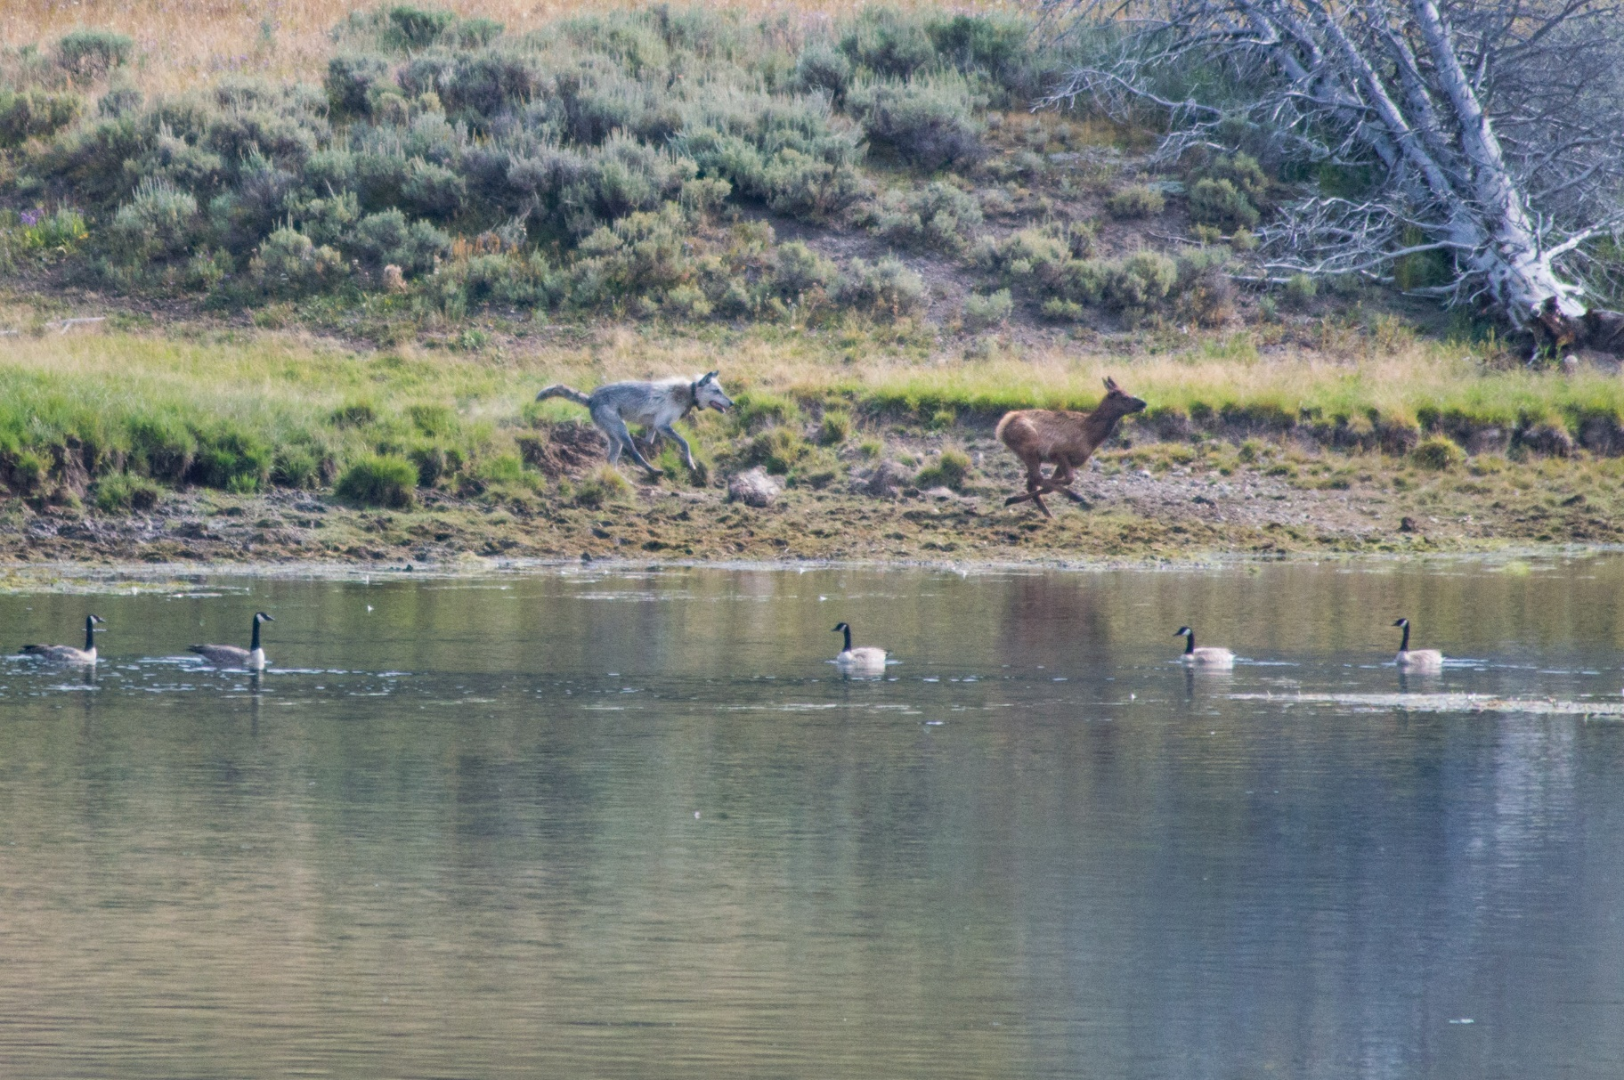
זאבים בילוסטון – הפוטנציאל של השבה לטבע
צילום: Tristan Surtel
מקור: ויקיפדיה, לפי רישיון CC

Slide 5
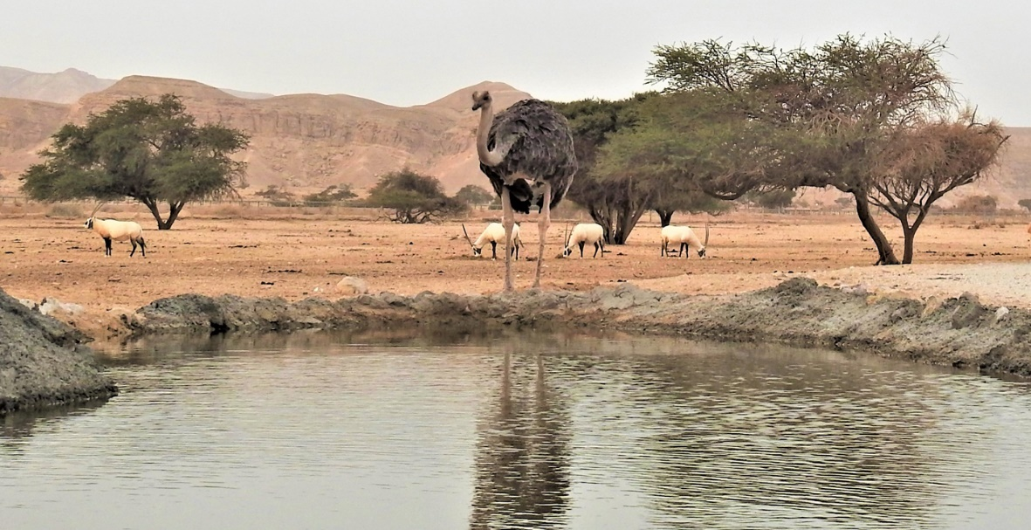
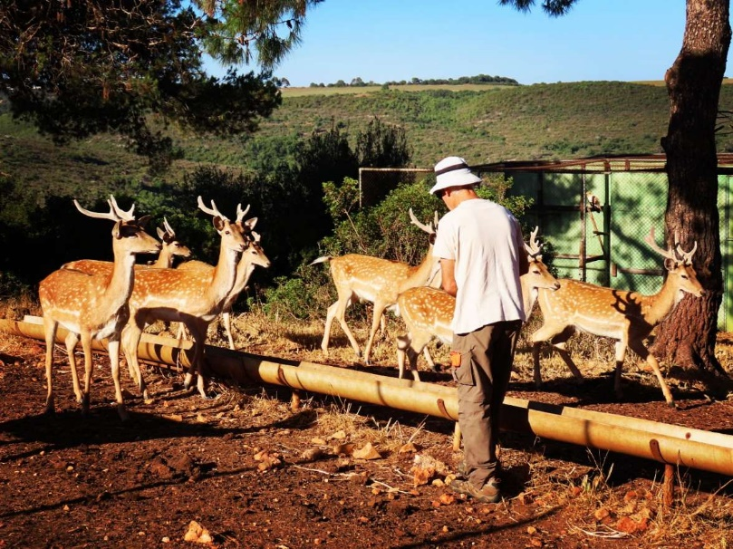
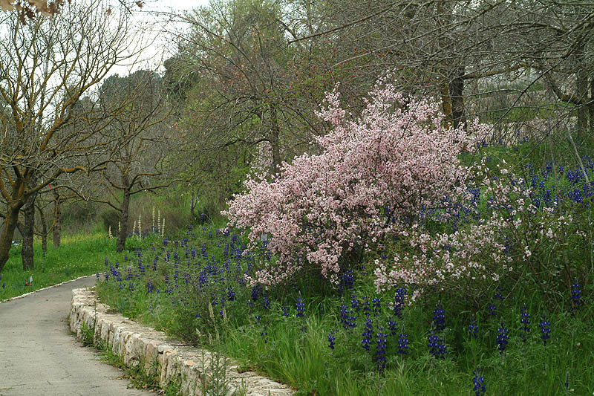
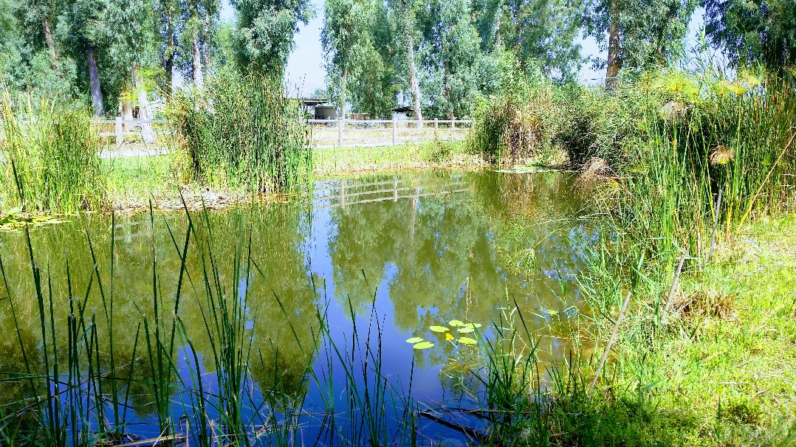
השבה לטבע בישראל
חי-בר יטבתה –
חיות החבל המדברי
חי-בר כרמל –
חיות החבל הים-תיכוני
צילום: יהב צימירינג
צילום: שרית פלצ'י-מיארה
גנים בוטניים, בנק הגנים
ואוספי צמחים
גני מקלט בשמורות טבע
וגנים לאומיים
צילום: אורי פרגמן-ספיר
צילום: מרב לבל

Slide 6
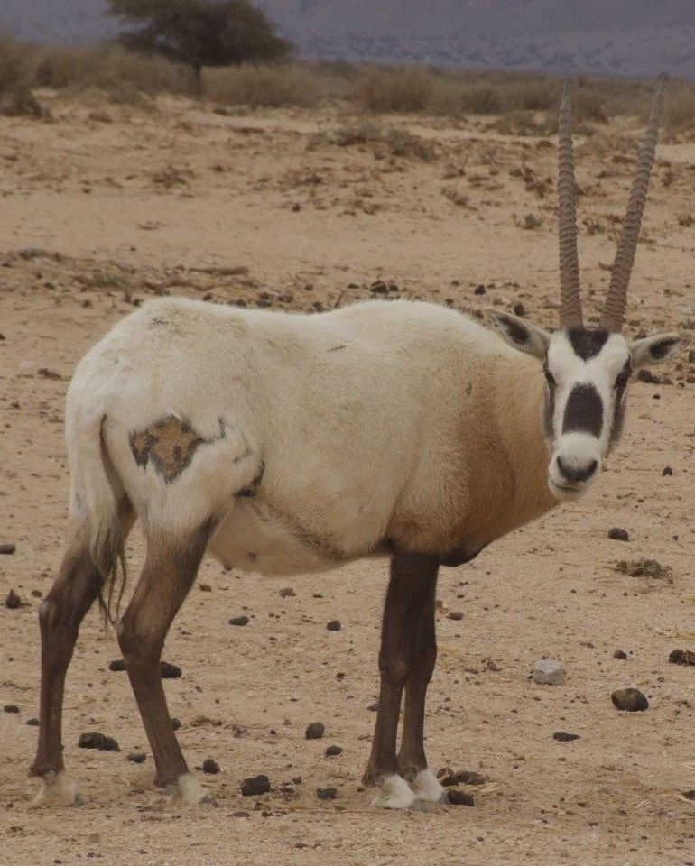
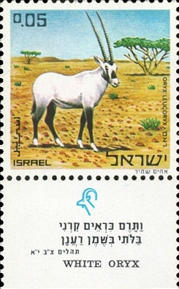
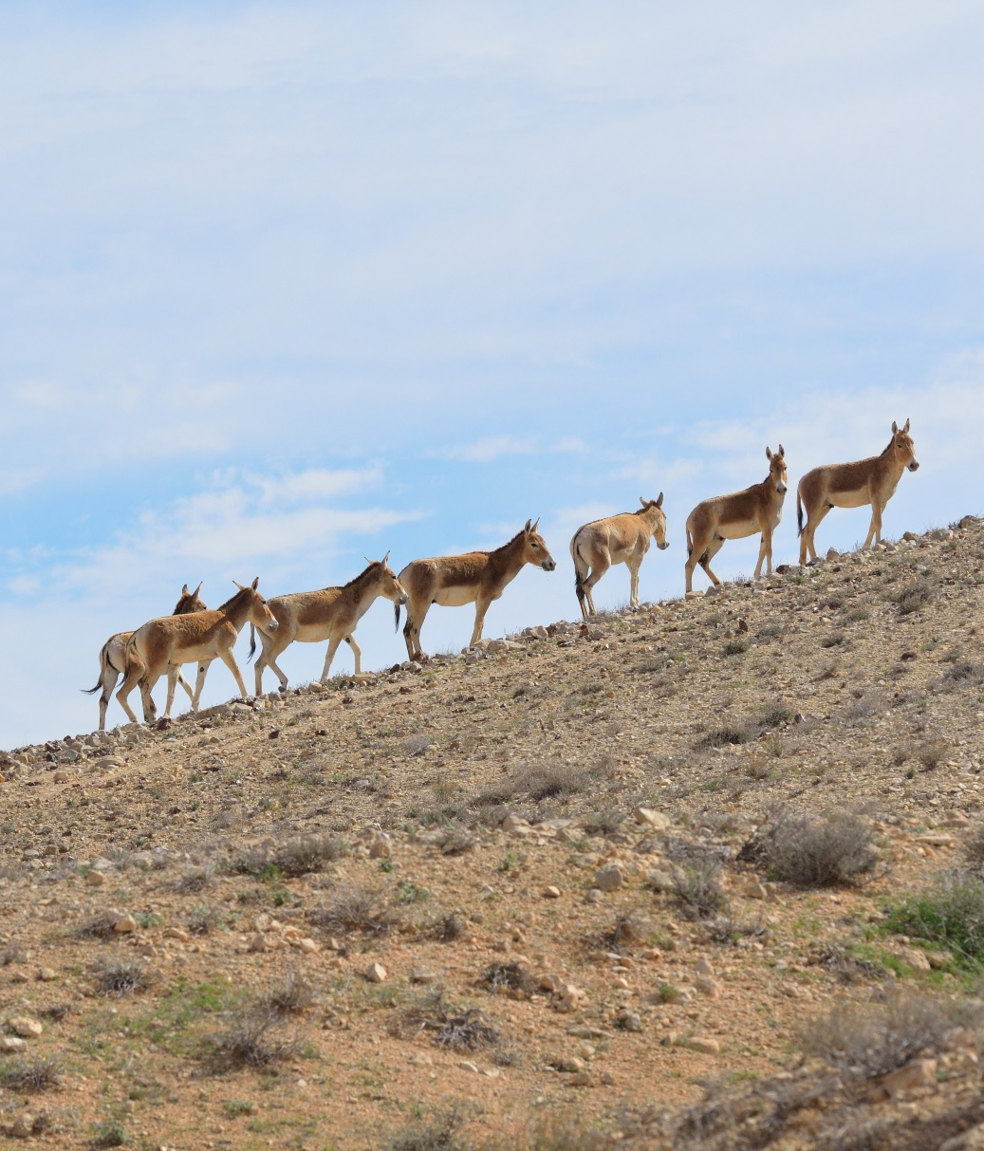
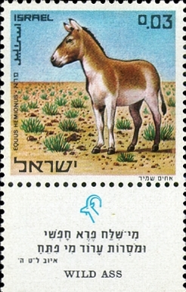
חי-בר יטבתה – חיות החבל המדברי
צילום: אייל שפירא
צילום: גדעון פיזנטי, מתוך ויקיפדיה, לפי רישיון CC
ראם – סוף שנות ה- 90
פרא – תחילת שנות ה- 80
בולים ישראליים משנת 1971
יוצרים: מקסים וגבריאל שמיר
מקור: ויקיפדיה
קישור לכתבה עם סרטון קצר "דוקוטבע - יוצאים לחופשי: כך משיבים ראמים לבנים לטבע"

Slide 7
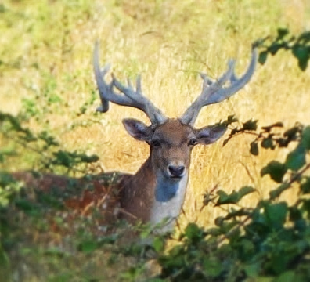
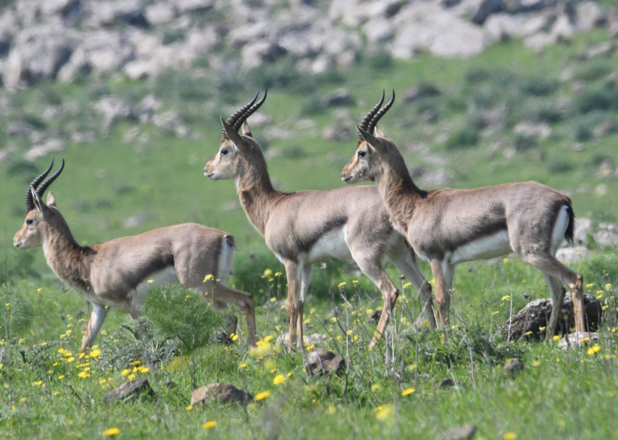
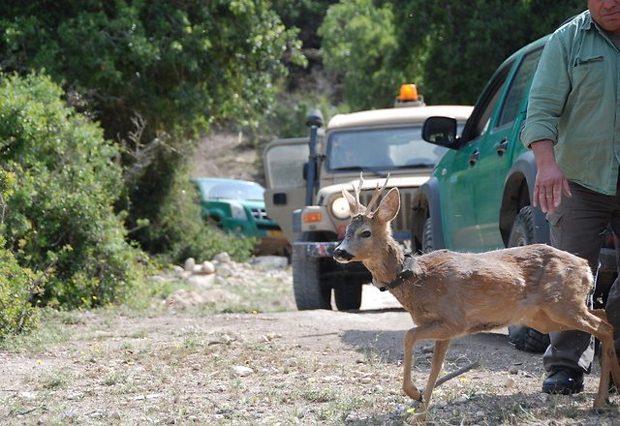
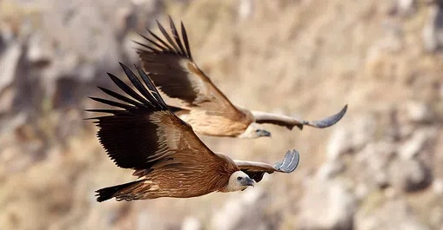
חי-בר כרמל – חיות החבל הים-תיכוני
צילום: יואב שרעבי
יחמור פרסי – שנות ה- 90
אייל הכרמל – שנות ה- 90
צבי ארץ-ישראלי
נשר מקראי
צילום: מחמוד נסאר
צילום: בן רוזנברג
צילום: יואב פרלמן

Slide 8
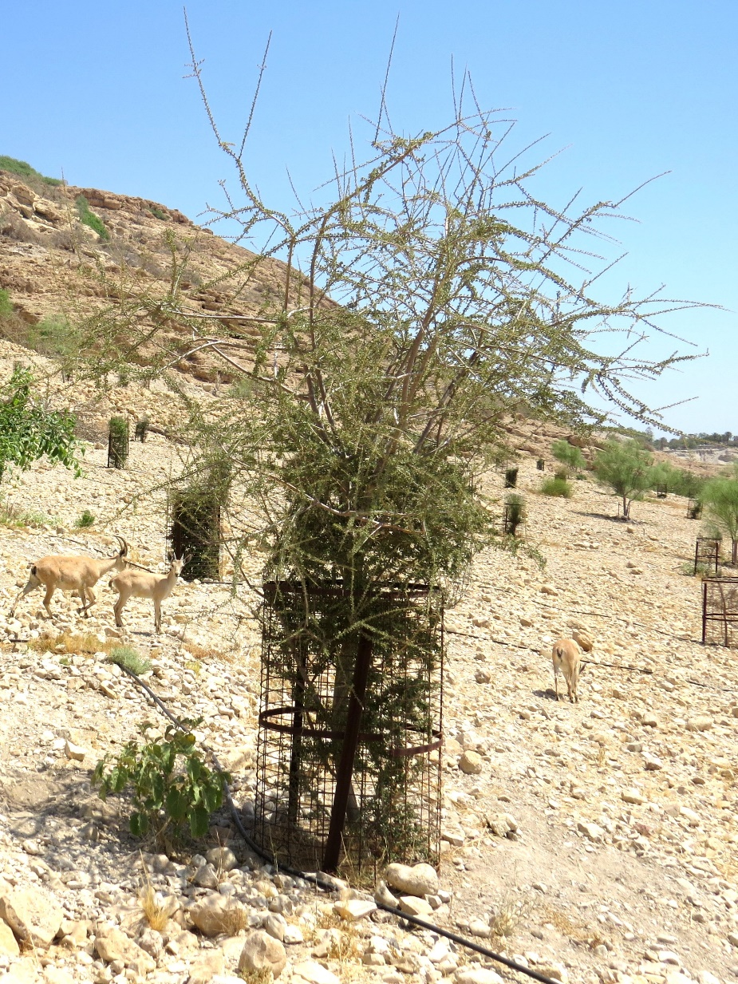
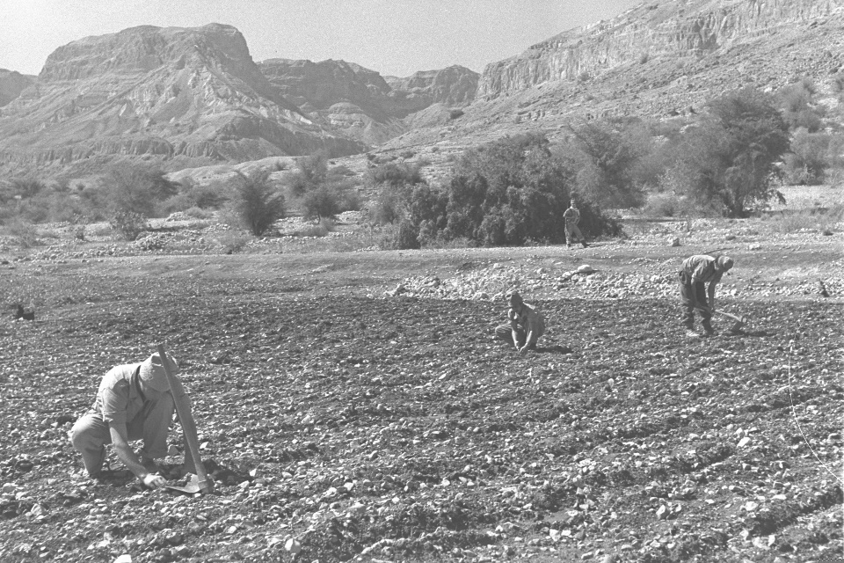
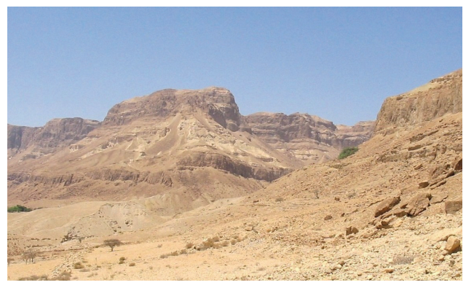
השבה לטבע של מיני צומח
מדרון עין-גדי, 2020
צילום: מיכאל בלכר
מדרון עין-גדי, 1953
צילום: טדי בראונר, לע"מ
מדרון עין-גדי, 2004
צילום: מיכאל בלכר

Slide 9
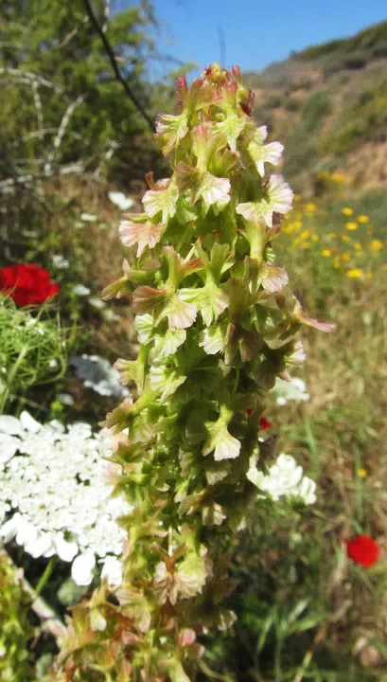
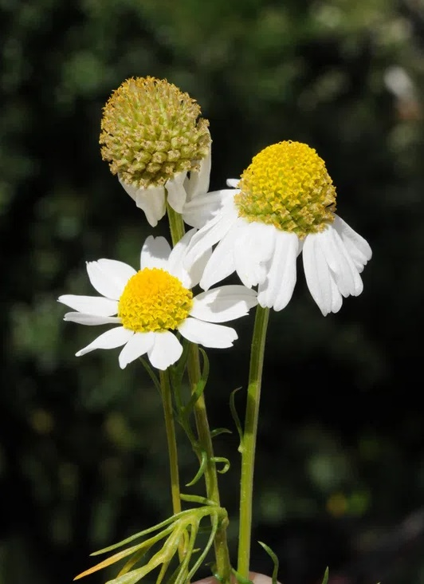
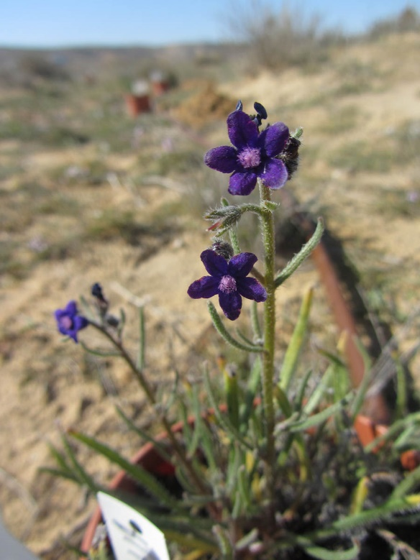
השבה לטבע של מיני צומח – פרויקטים נוספים
חומעת האווירון
צילום: מרב לבל
חומעת האווירון – אנדמי, סכנת הכחדה עולמית
קחוון קצר-פירות – הושב במסגרת פרויקט חינוכי
לשון שור-נגבית – מין חדש למדע הגדל באתר יחיד בעולם! (ליד דימונה), הושב לחלקת מקלט בממשית
קחוון קצר-פירות
צילום: אורי פרגמן-ספיר
לשון-שור נגבית
צילום: מרב לבל

Slide 10
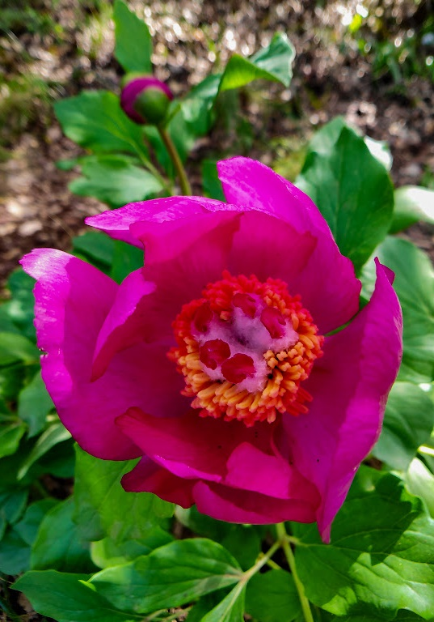
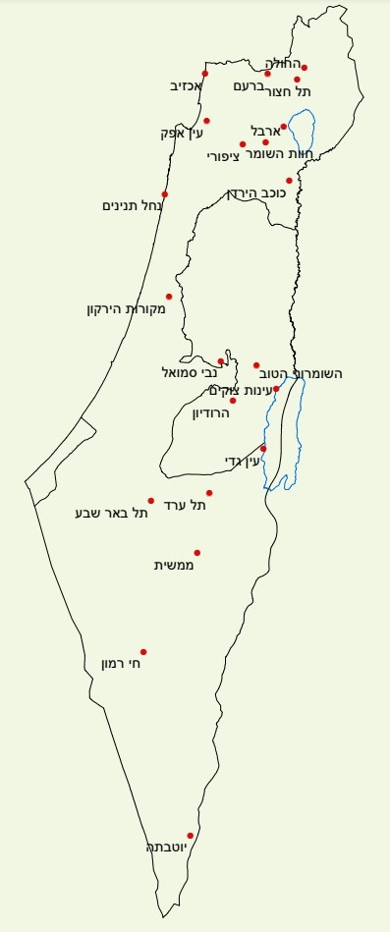
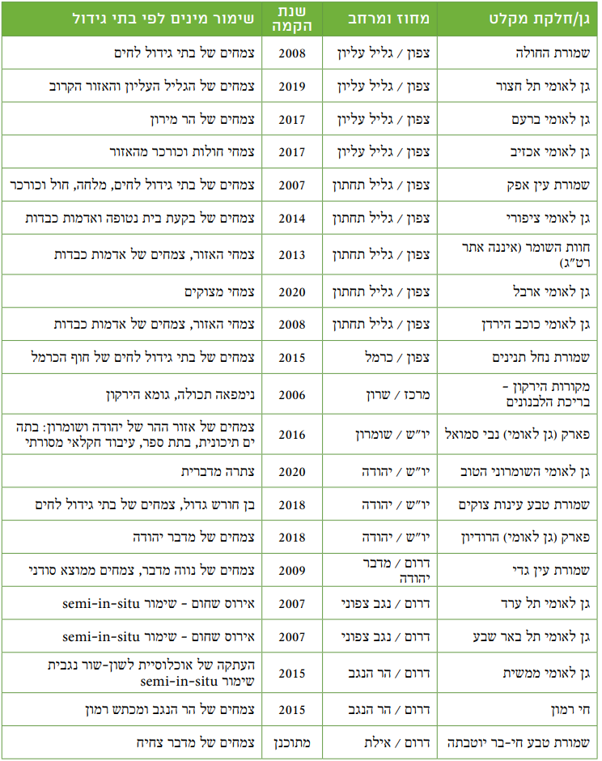
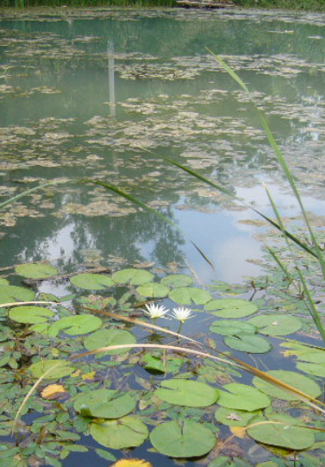
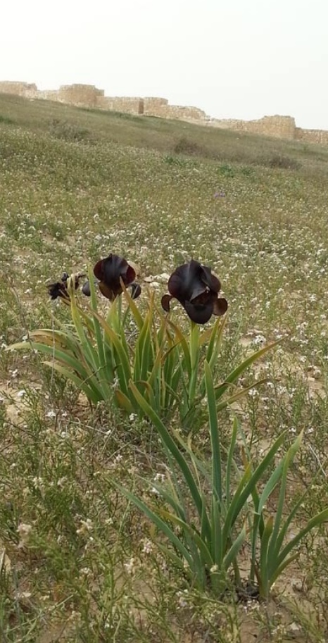
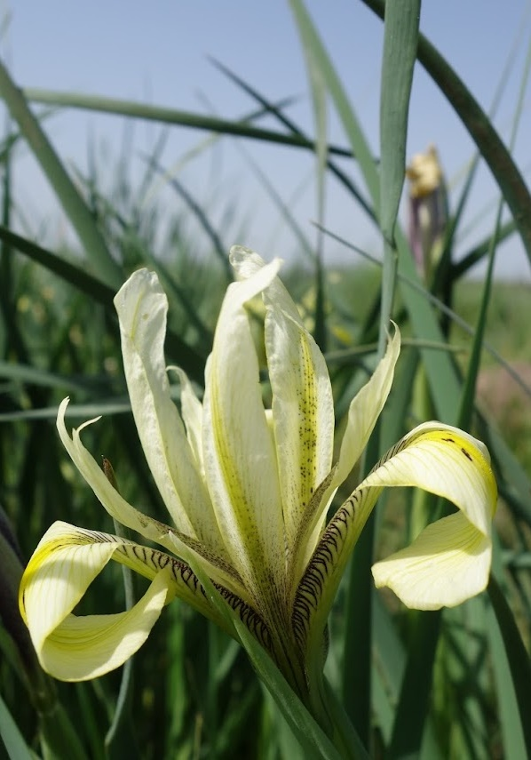
גני וחלקות מקלט לשימור מינים נדירים
אירוס שחום בתל ערד
צילום: הראל בן שחר
בריכת הלבנונים בירקון
צילום: מנחם גורן
אירוס הביצות
צילום: יואב שרעבי
אדמונית החורש
צילום: יואב שרעבי

Slide 11
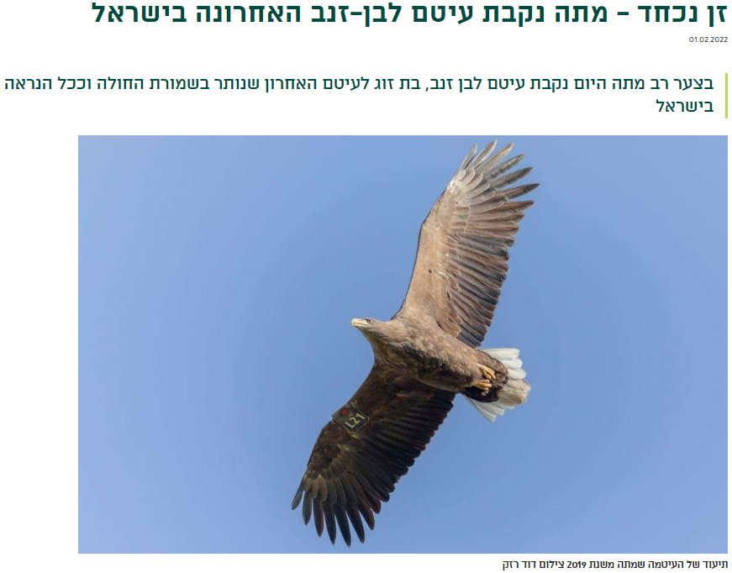
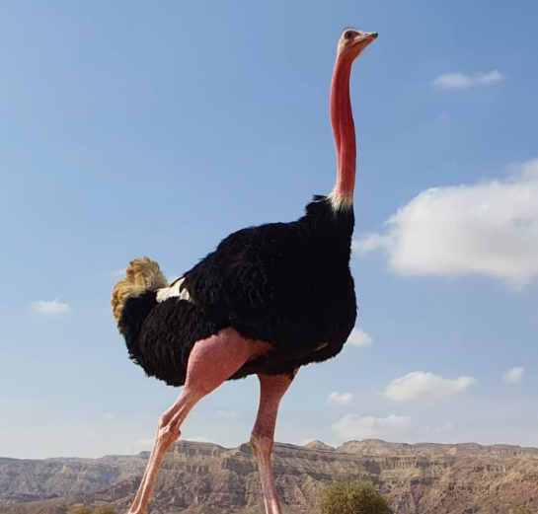
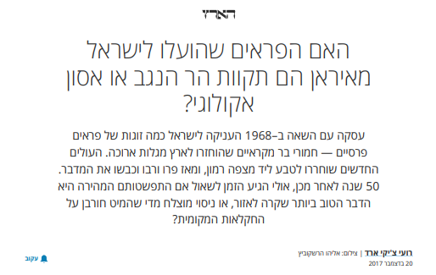
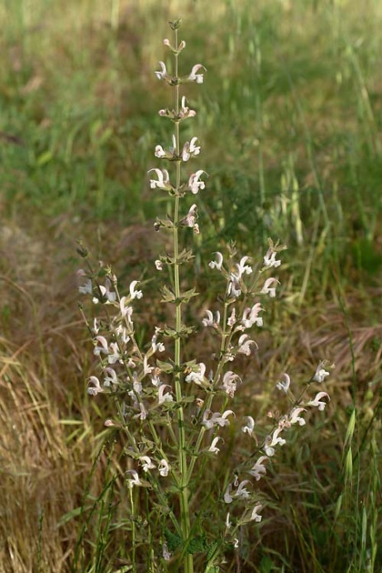
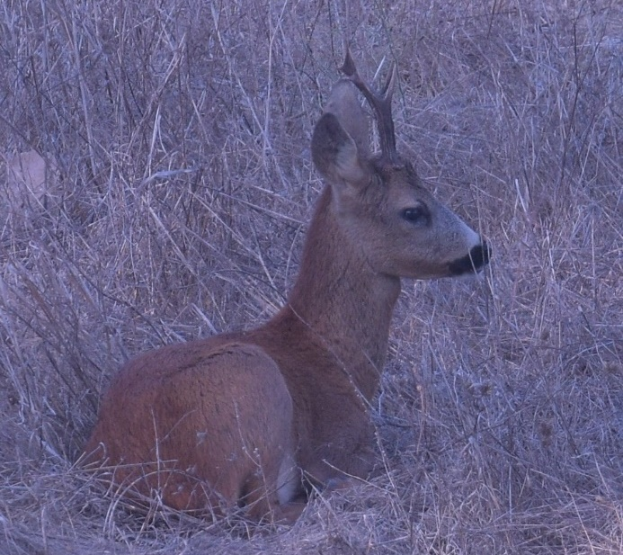
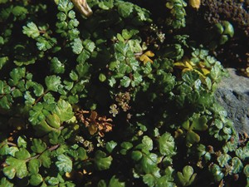
לצערנו, לא הכול ורוד!!
יען בחי-בר
צילום: זיו וידן
אייל הכרמל
צילום: בן רוזנברג
Helosciadium bermejoi
מקור: IUCN, לפי רישיון CC
מרוות איג
צילום: אורי פרגמן-ספיר

Slide 12
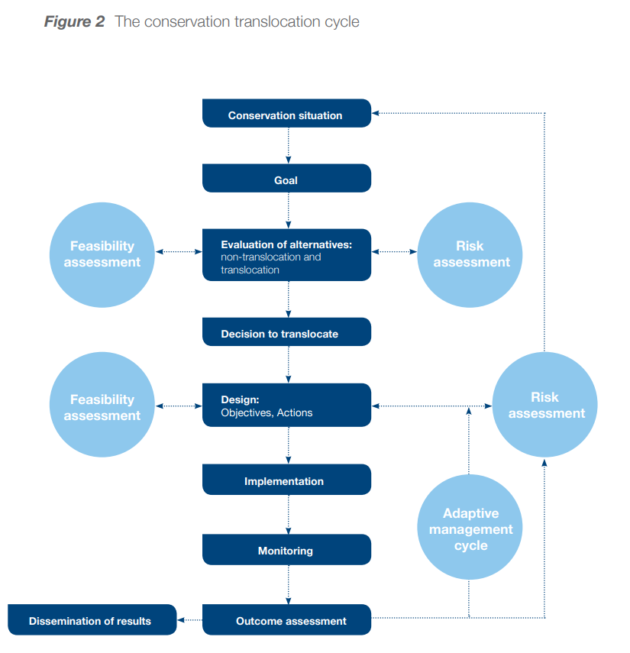
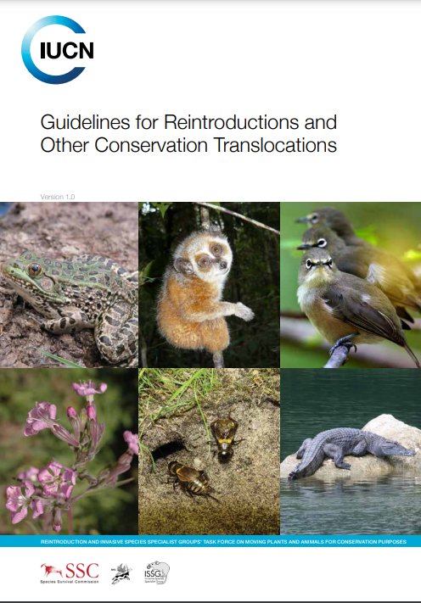
הנחיות ה- IUCN להשבה לטבע
החלטה על השבה כאופציה רלוונטית
תכנון תהליך ההשבה
בדיקת היתכנות
הערכת סיכונים
תכנון פעולת ההשבה עצמה
ניטור וממשק האוכלוסייה המושבת
הפצת מידע והגברת מודעות הציבור

Slide 13
סיכום - השבת מינים לטבע
ראם לבן
צילום: יהב צימירינג
נימפאה תכולה
צילום: עוזי פז
איריס שחום
צילום: אורי פרגמן-ספיר
יחמור פרסי
צילום: דותן רותם

